Slide 1
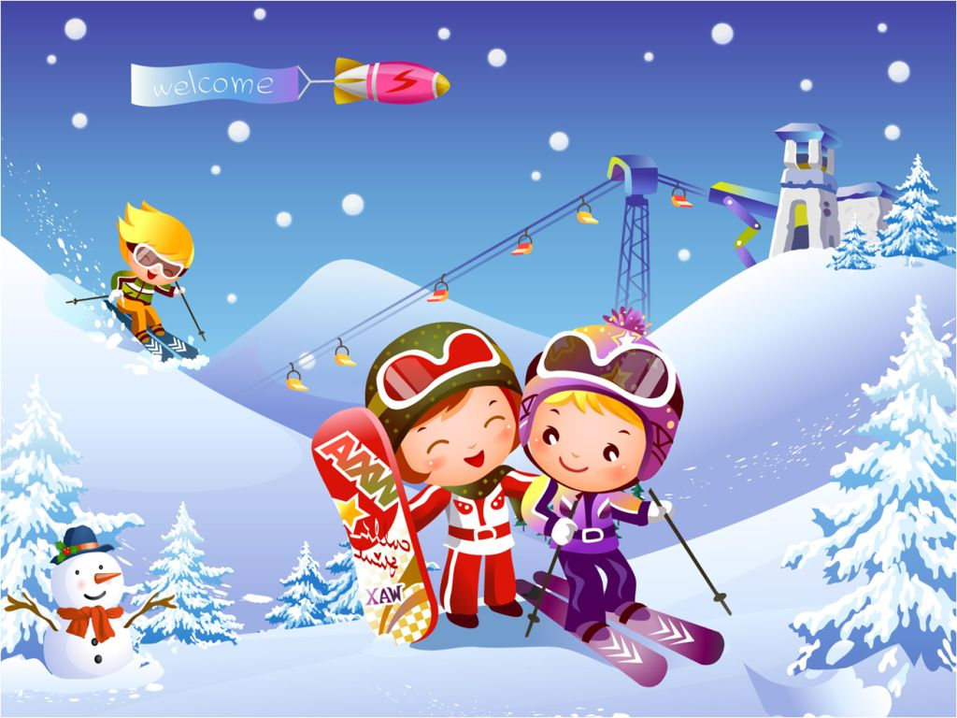
Лыжный спорт

Slide 2
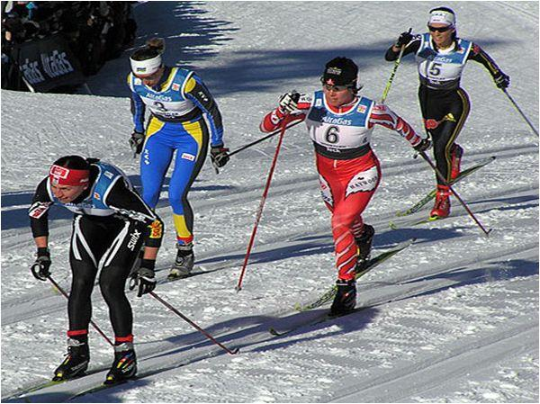
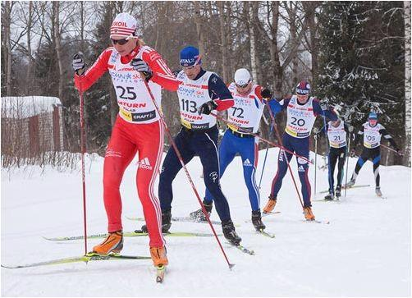
Лыжные гонки
Классический ход
Коньковый ход

Slide 3
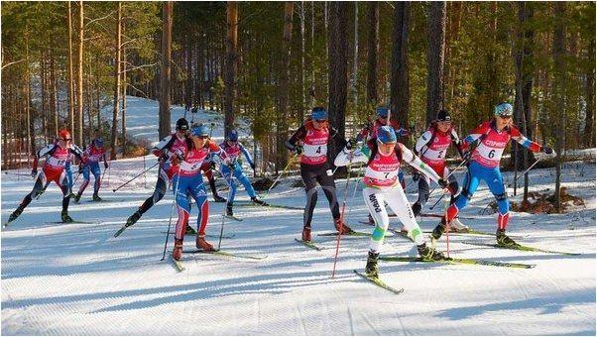
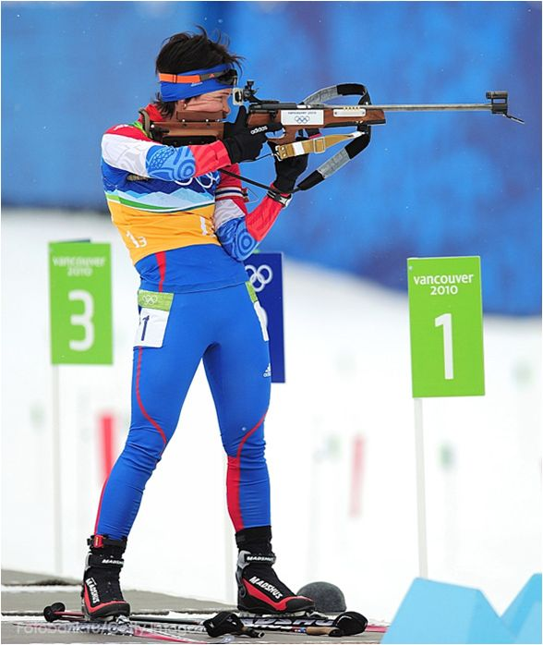
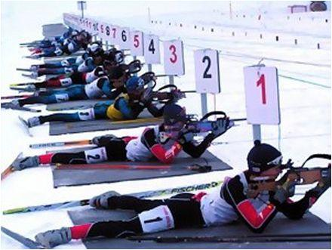
Биатлон

Slide 4
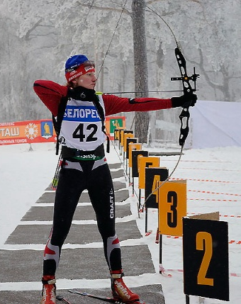
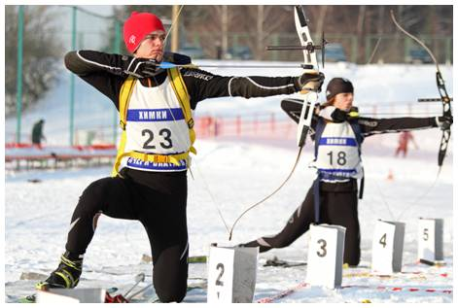
Арчери – биатлон
Notes:
арчери (англ.) -стрельба из лука
зимний вид спорта, сочетающий лыжную гонку со стрельбой из лука.

Slide 5
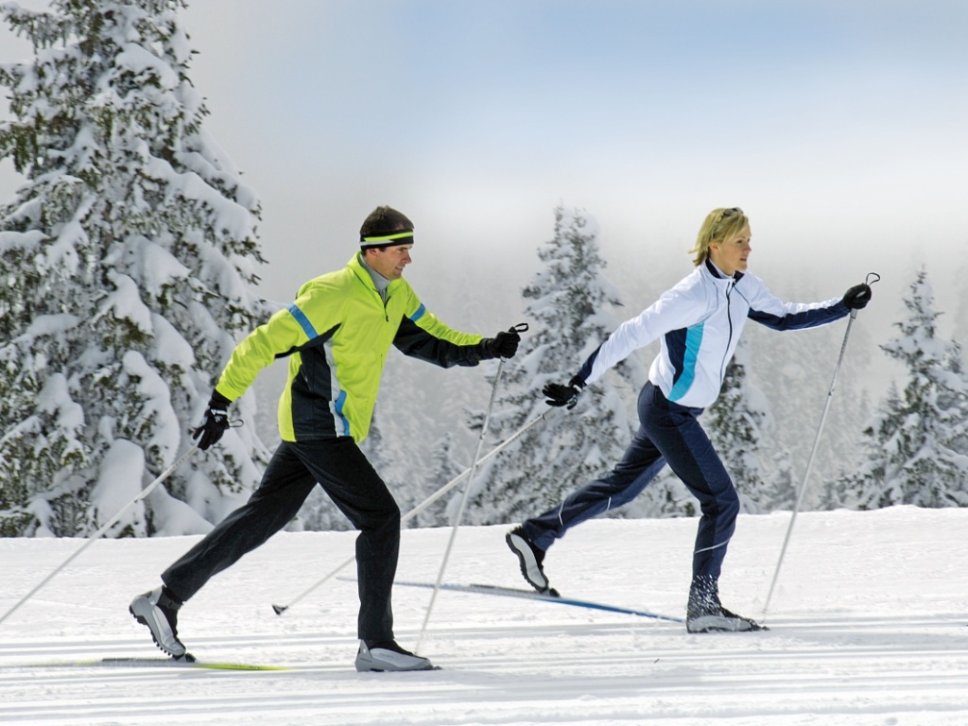
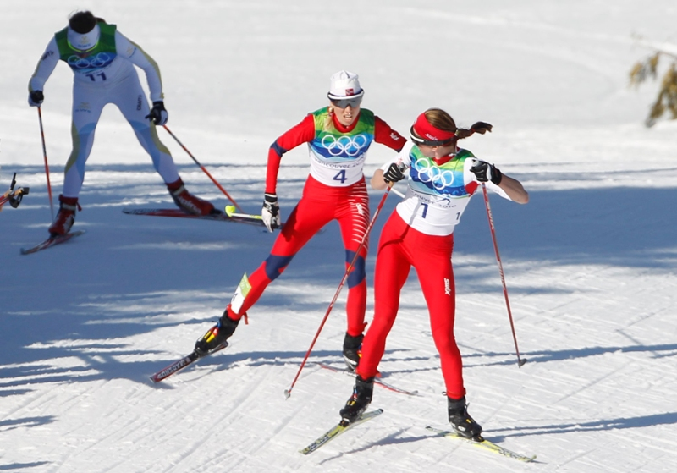
Скиатлон
Notes:
Спортсмены бегут классическим ходом, затем переодевают лыжи и бегут свободным стилем

Slide 6
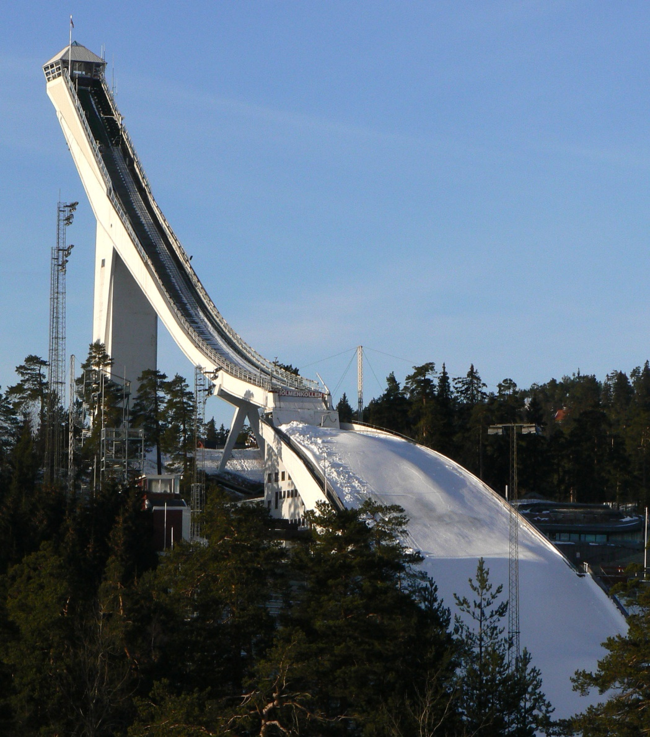
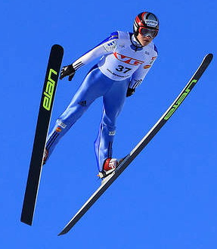
Прыжки с трамплина

Slide 7
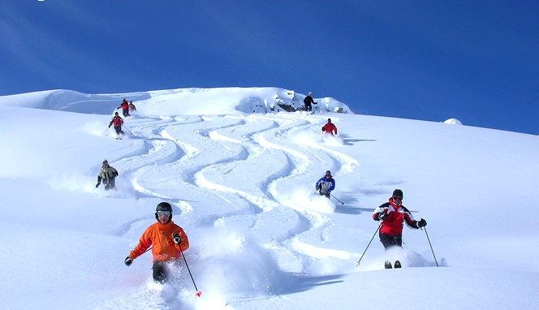
Горнолыжный спорт

Slide 8
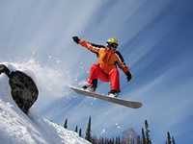
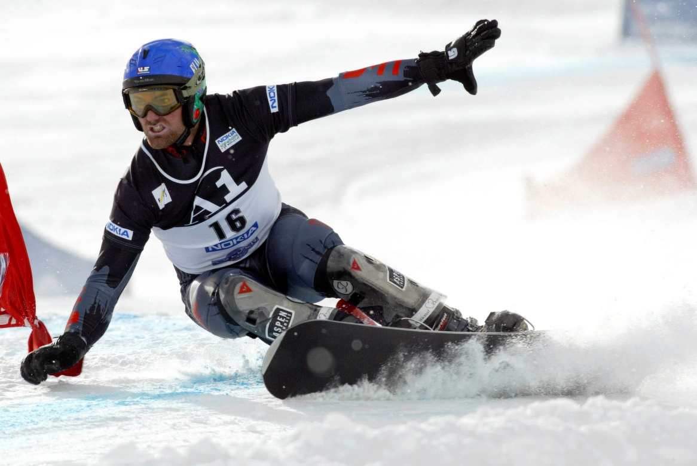
Сноубординг

Slide 9
Фристайл
Лыжная акробатика
Могул
Ски - кросс

Slide 10
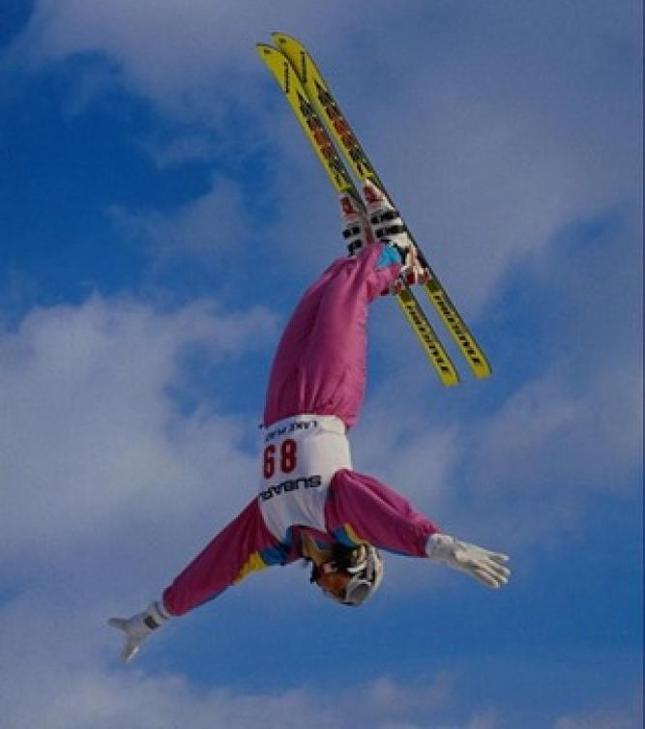
Лыжная акробатика

Slide 11
Могул
Notes:
состоит в катании на горных лыжах по бугристому склону (по буграм, или могулам) и выполнении прыжков на трамплинах.

Slide 12
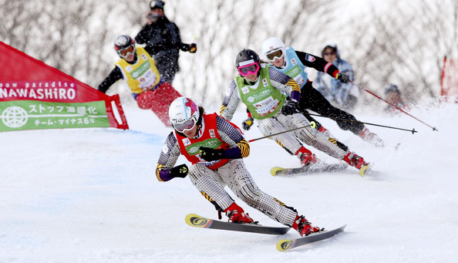
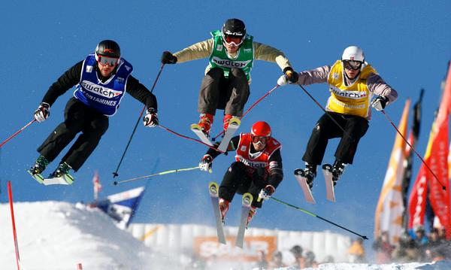
Ски – кросс
(лыжный кросс)
Notes:
вид зимнего лыжного спорта, Соревнования проводятся на специально подготовленных горнолыжных трассах. в виде виражей и различных трамплинов. Считается самым сложным видом фристайла
С 2010 года является олимпийским видом спорта.

Slide 13
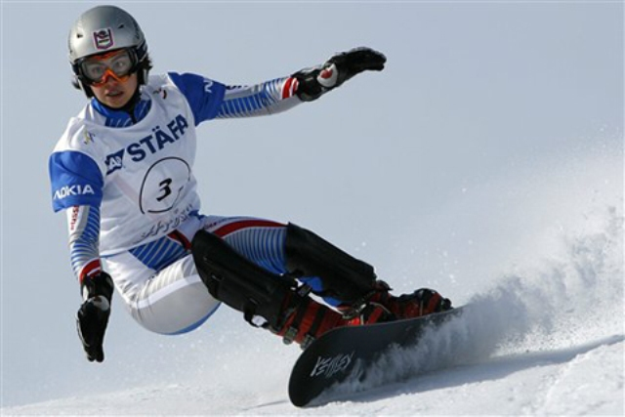
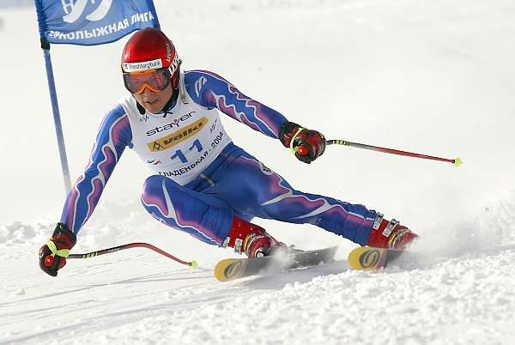
Слалом
Notes:
скоростное движение по заданному извилистому маршруту, обозначенному флажками, воротами

